Slide 1
POEB - licenciaturas Docente Amélia Artes 2º semestre de 2016 FEUSP
Aula 4: Organização legal da educação brasileira

Slide 2
Organização da aula:
Noções de Legislação
Divisão dos poderes
Ciclo de elaboração de leis
Constituição federal, leis, decretos
Histórico das Constituições

Slide 3
AULA ANTERIOR
Dúvidas?

Slide 4
Noções de legislação:
LEGISLAÇÃO:
-parte da Ciência do Direito que se ocupa dos atos Legislativos;
-conjunto de Leis que regulam certa matéria;
direito de fazer Leis
-Uma das funções específicas do Estado, exercida pelo poder Legislativo, a par dos poderes Executivo (administra) e Judiciário (fiscaliza)
Função legislativa do Estado;
feitura, elaboração, estabelecimento das normas do Direito (leis, regulamentos, portarias)

Slide 5
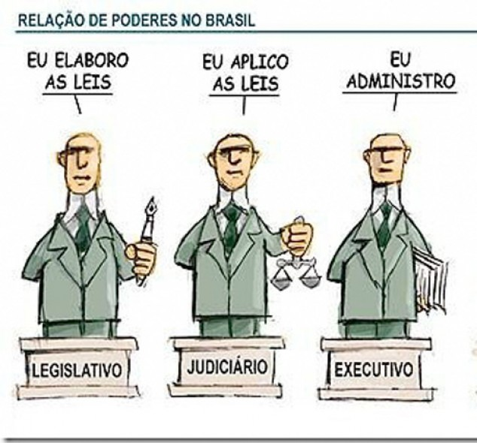
Divisão dos poderes:

Slide 6
Divisão dos poderes:
Quem compõe o legislativo? (diferença entre Senado e Cãmara)
Quem compõe o executivo?
Quem compõe o judiciário?

Slide 7
Divisão de poderes

Slide 8
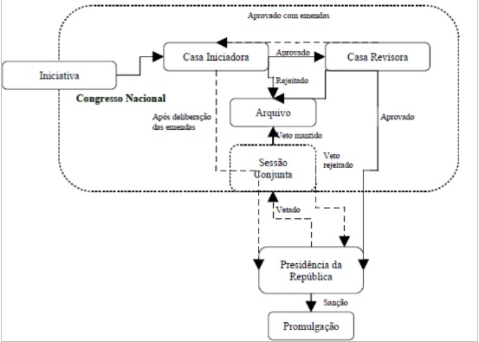
Ciclo de elaboração das leis

Slide 9
Ciclo de elaboração das leis
Princípios de Constituição das Leis
Continuidade: A Lei permanece vigente até que outra a substitua
Hierarquia: Lei revoga um decreto ou norma jurídica inferior . Constituição revoga todas as normas jurídicas
Obrigatoriedade: Todos os indivíduos estão sujeitos às Leis
Irretroatividade: A Lei se refere ao presente ou ao futuro

Slide 10
CF, leis , decretos e outras normas
LEI: Regra de direito ditada pela autoridade estatal e tornada obrigatória para manter, numa comunidade, a ordem e o desenvolvimento. Norma ou conjunto de normas elaboradas e votadas pelo poder legislativo.
Ex: Lei nº 9.394 de 20 de dezembro de 1996 — LDB
Ex: Lei.nº 9.424 de 24 de dezembro de 1996 — Fundo de Manutenção e Desenvolvimento do Ensino Fundamental e de Valorização do Magistério.
DECRETO: Determinação escrita, emanada do chefe do Estado, ou de outra autoridade superior. Decisão.
Ex: Decreto nº 2.208, de 17 de abril de 1997. Regulamenta o § 2º do art. 36 e os arts. 39 a 42 da LDB.
MEDIDA PROVISÓRIA: Competência privada do Presidente da República. Possui força de lei, sendo submetida de imediato ao Congresso Nacional
Ex: MP 2.178, de 24 de agosto de 2001 — Dispõe sobre o repasse de recursos financeiros do Programa Nacional de Alimentação Escolar, Institui o Programa Dinheiro Direto na Escola, altera a Lei 9.533, de 10 de dezembro de 1997, que dispõe sobre o programa de garantia de renda mínima, institui programas de apoio da União às ações dos Estados e Municípios, voltadas para o atendimento educacional.

Slide 11
CF, Leis, decretos e normas
EMENDA CONSTITUCIONAL: Mecanismo legal para alterar artigos da Constituição Federal:
Ex: Emenda Constitucional 14, de 12 de setembro de 1996 — Modifica os arts.34, 208, 211,e 212 da CF e da nova redação ao art. 60 do ADCT.
PORTARIA: Documento de ato administrativo de qualquer autoridade pública, que contém instruções a cerca da aplicação de leis ou regulamentos, recomendações de caráter geral, normas de execução de serviço, punições, demissões, nomeações ou qualquer outra determinação de sua competência.
Ex: Portaria 646, de 14 de maio de 1997. Regulamenta a implantação do disposto nos arts. 39 a 42 do Dec. 2.208/97.
RESOLUÇÃO ou COMUNICADO: Capacidade de resolver, deliberar, decidir; deliberação, decisão. Aviso ou informação transmitida oficialmente.
Ex: Resolução 03, de 08 de outubro de 1997. Fixa diretrizes para os novos planos de carreira e de remuneração para o magistério dos Estados, do Distrito Federal e dos Municípios.

Slide 12
constituição federal
O que é?

Slide 13
constituição federal
O que é Constituição?
“a lei ou carta magna de um país”. (pouco explica a complexidade que a palavra carrega).
A idéia central
um documento que garanta como princípio básico a igualdade, a fraternidade e a liberdade de todas as pessoas, indistintamente.
Formas de elaboração
a democrática, através de uma Assembléia Nacional Constituinte, legalmente organizada e legitimamente representada, que promulgará a Constituição - 1891 , 1934, 1946, 1988
autoritária, que tanto pode ser elaborada por um Poder Constituinte, com representantes não legítimos, ou pelo chefe do poder Executivo, que no nosso caso seria sempre pelo Presidente da República que então outorgará a Constituição. 1824, 1937, 1967

Slide 14
constituição federal
Histórico da Constituição Federal de 1988
Momento político
Movimentos sociais
Constituição Cidadã
Direitos assegurados

Slide 15
constituição federal
Artigo 5o
Art. 5º Todos são iguais perante a lei, sem distinção de qualquer natureza, garantindo-se aos brasileiros e aos estrangeiros residentes no País a inviolabilidade do direito à vida, à liberdade, à igualdade, à segurança e à propriedade, nos termos seguintes:
I - homens e mulheres são iguais em direitos e obrigações, nos termos desta Constituição;
II - ninguém será obrigado a fazer ou deixar de fazer alguma coisa senão em virtude de lei;
III - ninguém será submetido a tortura nem a tratamento desumano ou degradante;
IV - é livre a manifestação do pensamento, sendo vedado o anonimato;
X - são invioláveis a intimidade, a vida privada, a honra e a imagem das pessoas, assegurado o direito a indenização pelo dano material ou moral decorrente de sua violação;
78 incisos

Slide 16
Atividade de discussão
Maioridade penal : do ponto de vista legal

Slide 17
Próxima aula – Artigos CF 88

Slide 18
bibliografia

